Slide 1
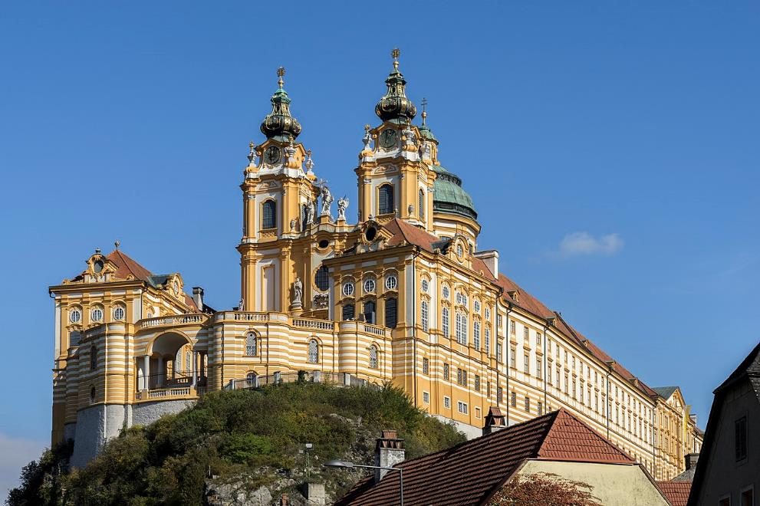
:Extérieur de l'abbaye de Melk

Slide 2
L'abbaye de Melk est une célèbre abbaye bénédictine de Basse-Autriche, faisant partie de la congrégation bénédictine d'Autriche. Située dans la région touristique de la Wachau, elle surplombe la ville de Melk, et le Danube. Bien que l'abbaye ait été fondée au XIe siècle, les bâtiments actuels datent de l'époque baroque, ils sont l'œuvre de l'architecte Jakob Prandtauer. Après sa mort, en 1726, les travaux sont achevés d'après ses plans par son élève Franz Munggenast. L'École de l'abbaye de Melk est située dans l'abbaye.

Slide 3
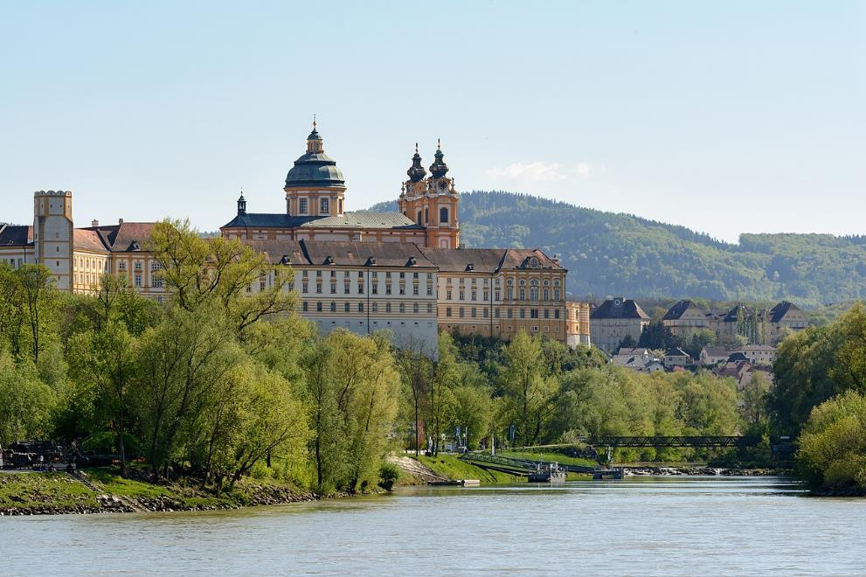
L'abbaye de Melk avec la Melk à son entrée dans le Danube. Avril 2018.

Slide 4
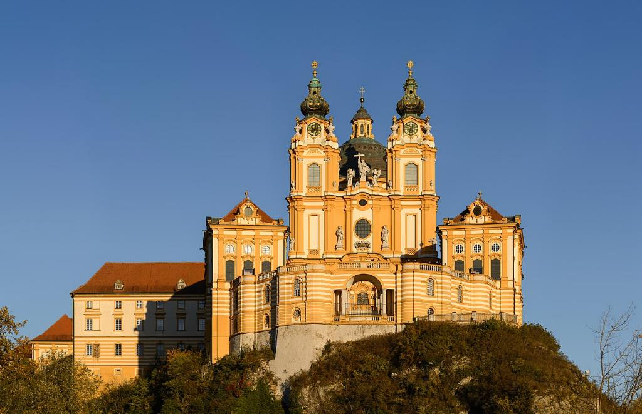
Vue ouest de l'abbaye de Melk. Octobre 2021.

Slide 5
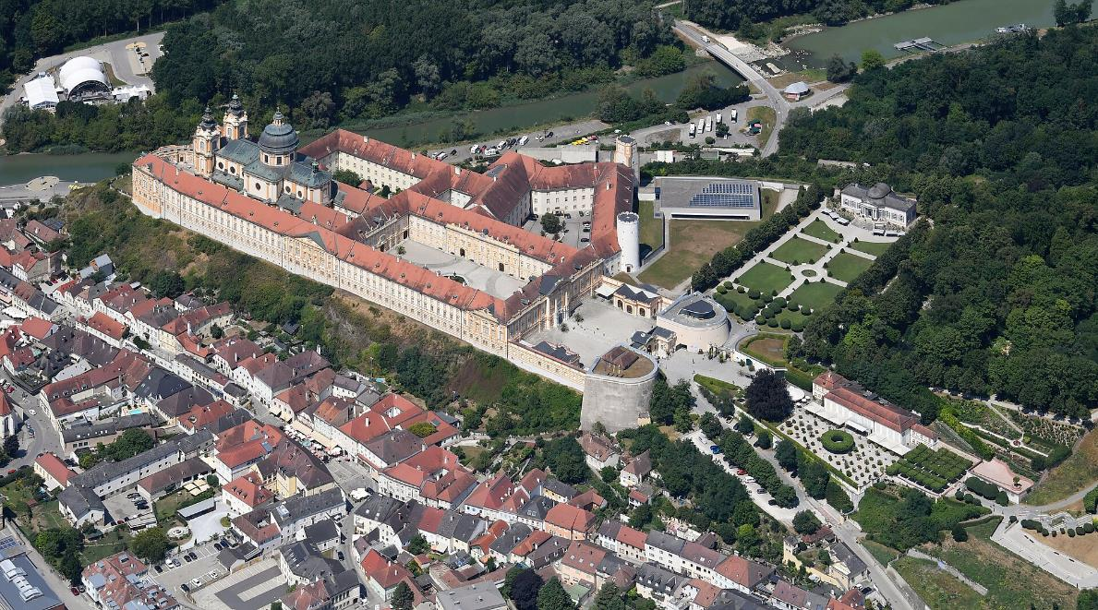
Vue aérienne de l'abbaye de Melk et de son parc

Slide 6
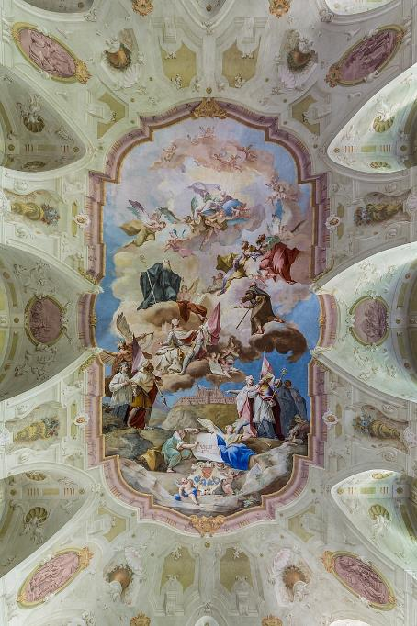
Une fresque de Paul Troger relatant l'histoire de l'abbaye. Réalisée en 1745.

Slide 7
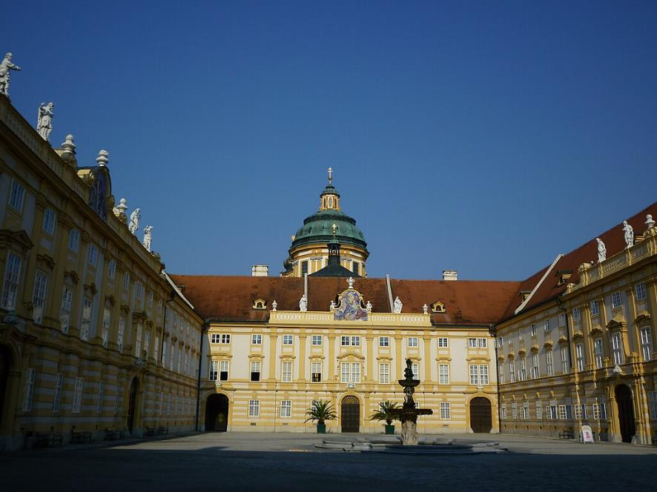
La cour.

Slide 8
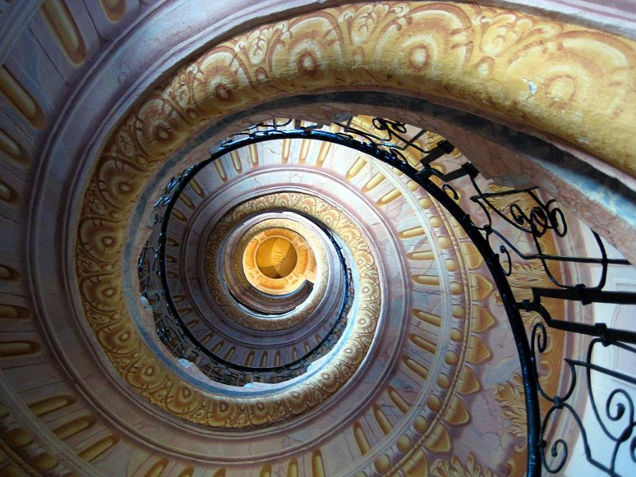
Escalier en colimaçon de l'abbaye.

Slide 9
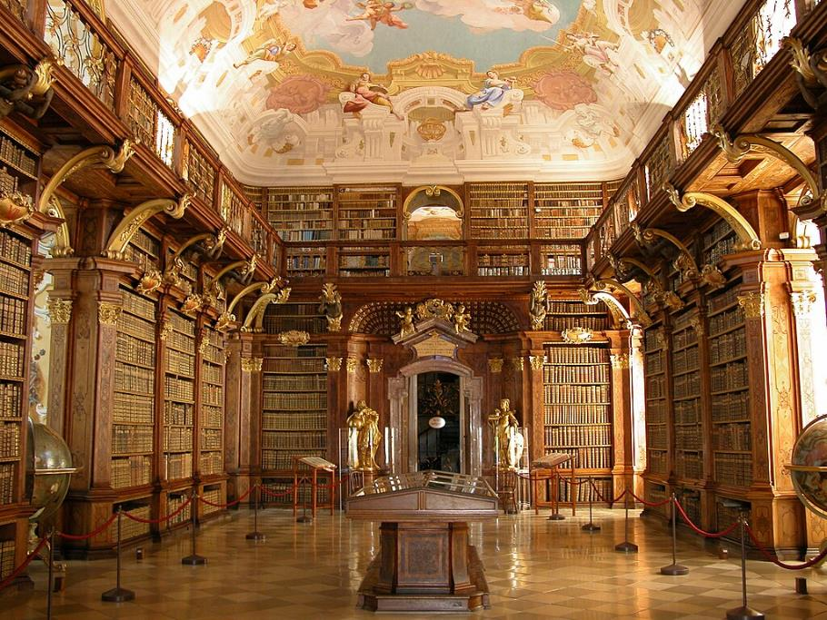
Vue générale de la bibliothèque.

Slide 10
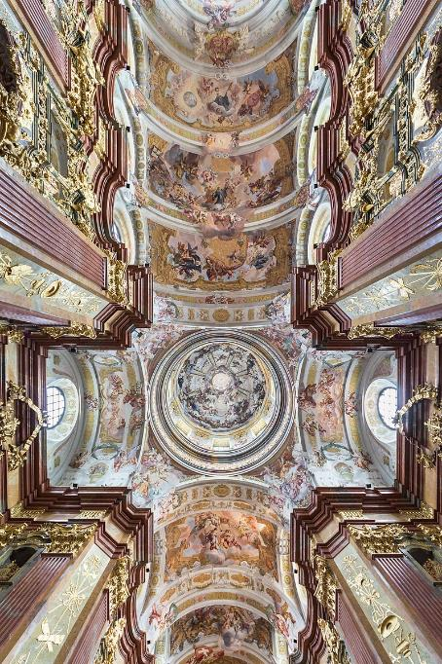
Plafond de l'église

Slide 11
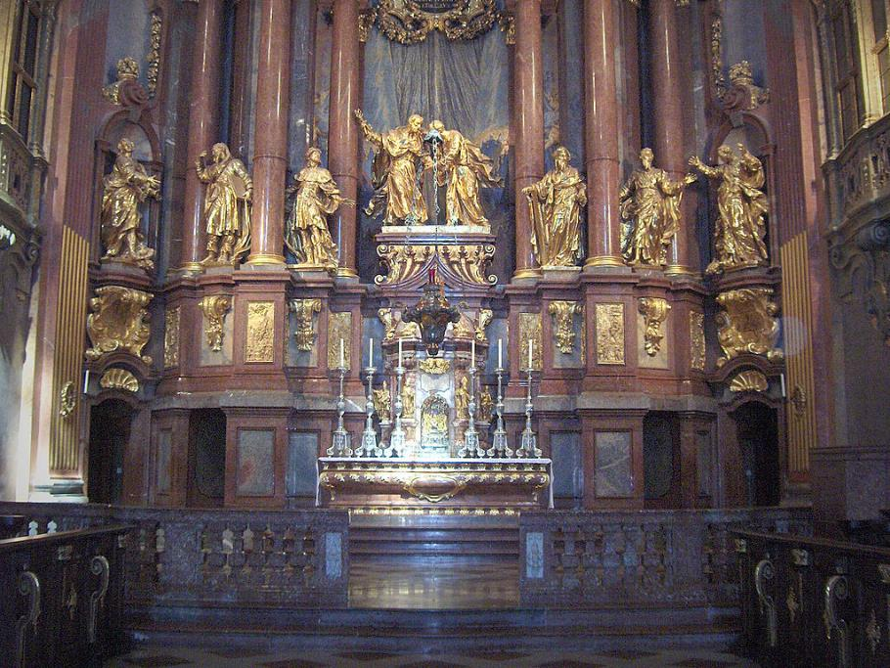
Maître autel

Slide 12
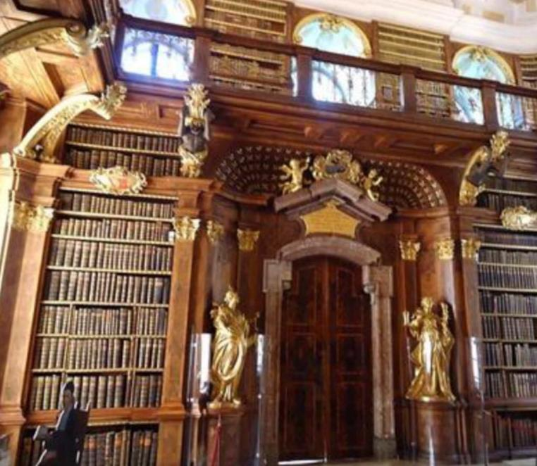

Slide 13
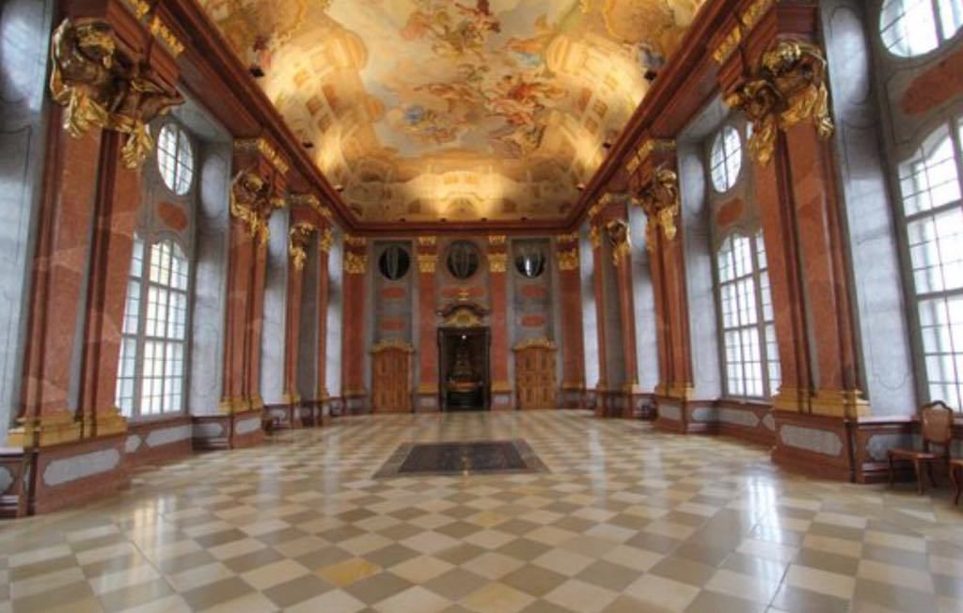

Slide 14
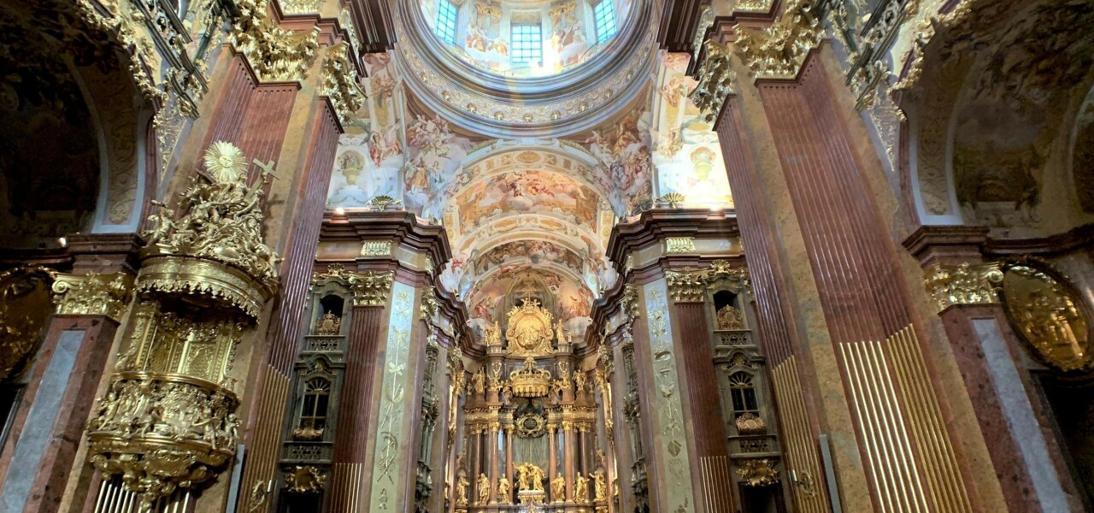

Slide 15
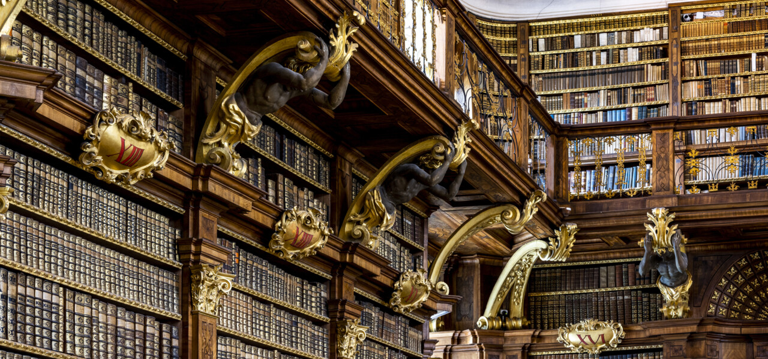
La Bibliothèque Suite

Slide 16
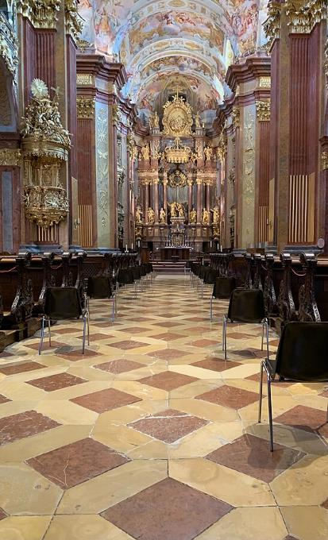
Église abbatiale de Melk - intérieur.

Slide 17
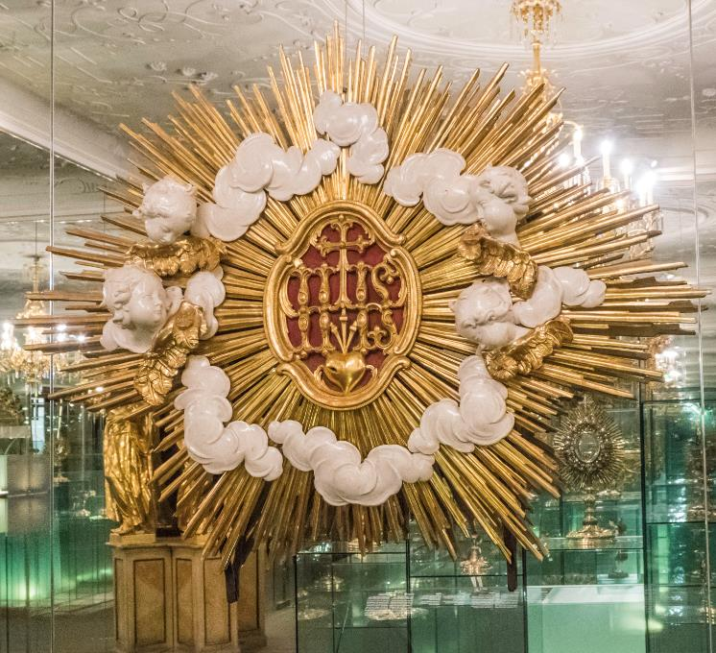
Un insigne dans la salle des glaces, abbaye de Melk, Melk, Autriche

Slide 18
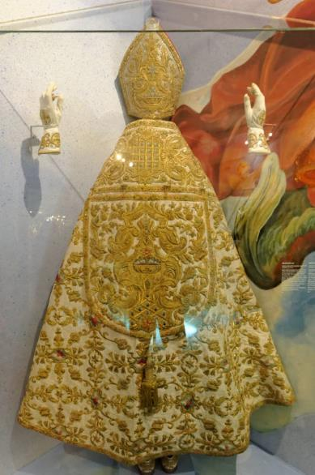
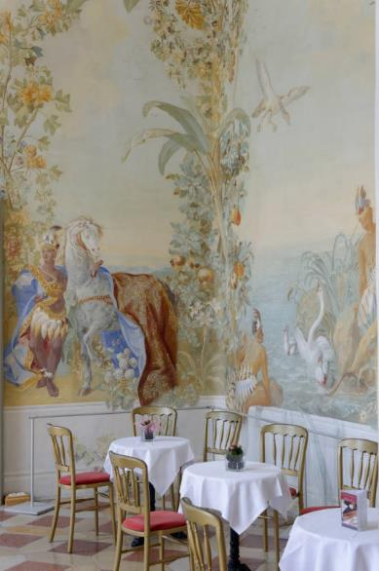

Slide 19
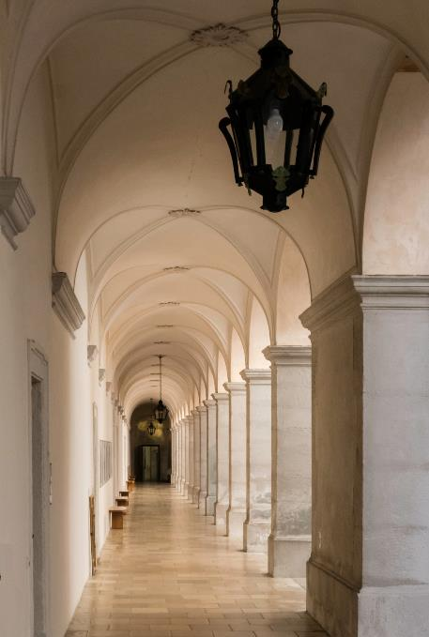
Un passage à colonnades dans l'abbaye de Melk, Melk, Autriche

Slide 20
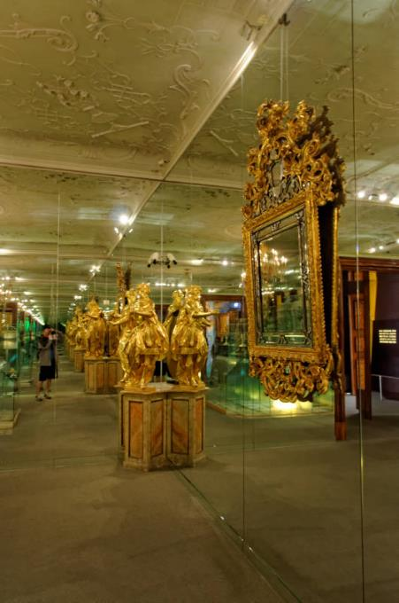

Slide 21
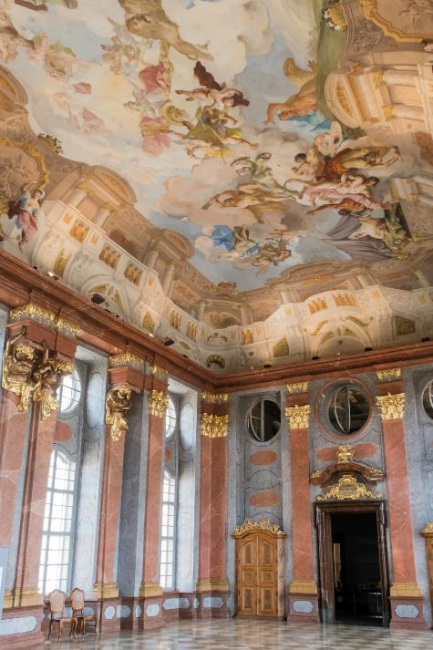
La salle de marbre avec une fresque au plafond de Paul Troger (1731), Abbaye de Melk, Melk, Autriche

Slide 22
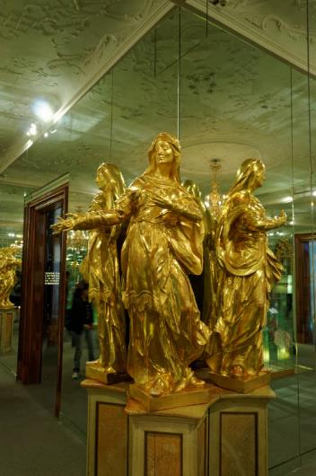
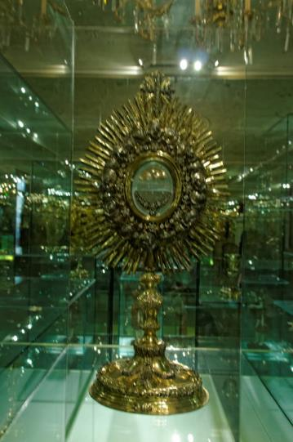

Slide 23
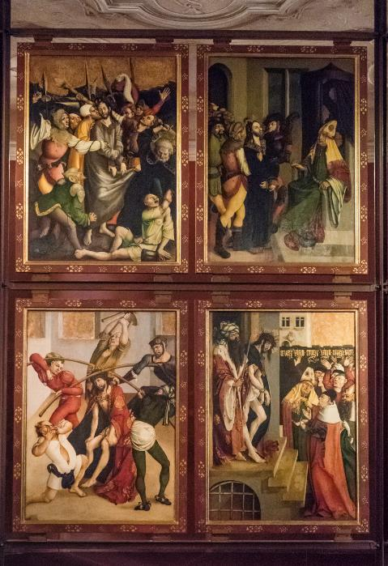
Peintures, « Le chemin vers l'avenir » représentant le chemin de la foi qui cherche Dieu dans la vie quotidienne, Abbaye de Melk, Melk, Autriche

Slide 24
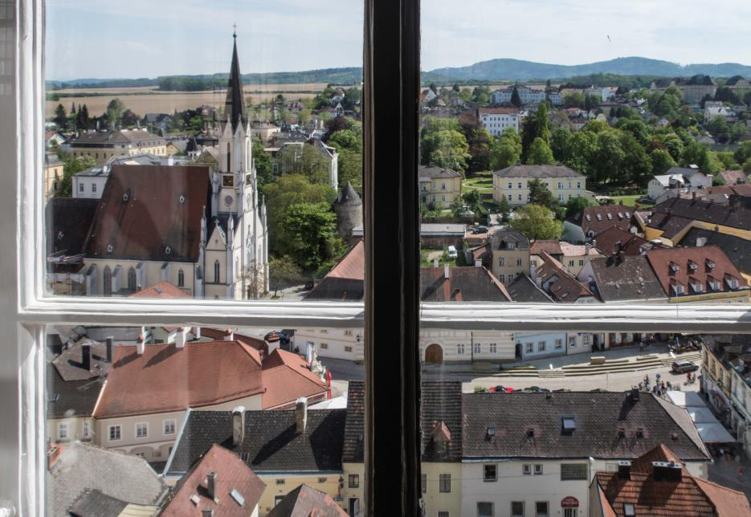
Vue de Melk depuis l'abbaye de Melk, vallée de la Wachau, Autriche

Slide 25
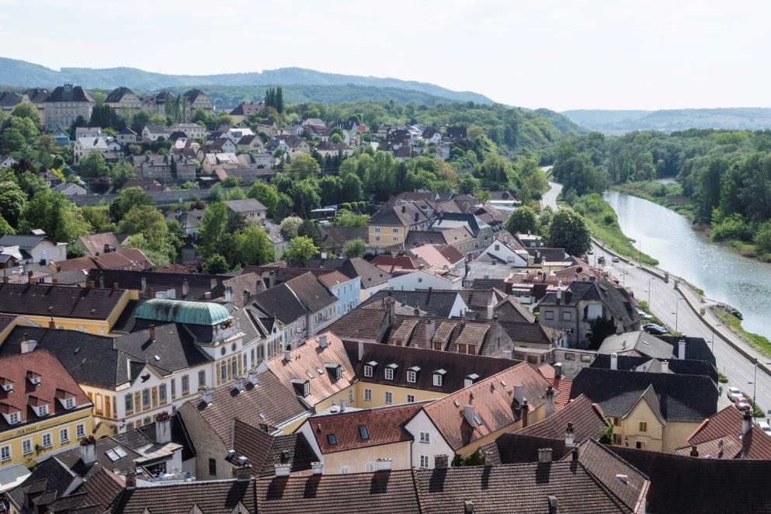
Vue de Melk et du Danube depuis la terrasse de l'abbaye de Melk, vallée de la Wachau, Autriche

Slide 26
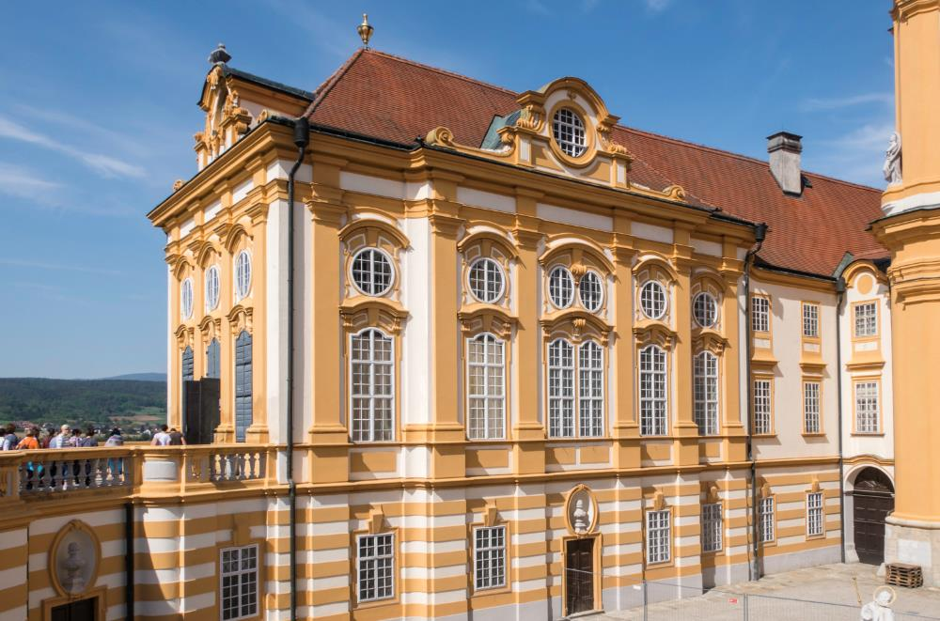
La bibliothèque (aucune photographie n'était autorisée à l'intérieur), Abbaye de Melk, Melk, Autriche

Slide 27
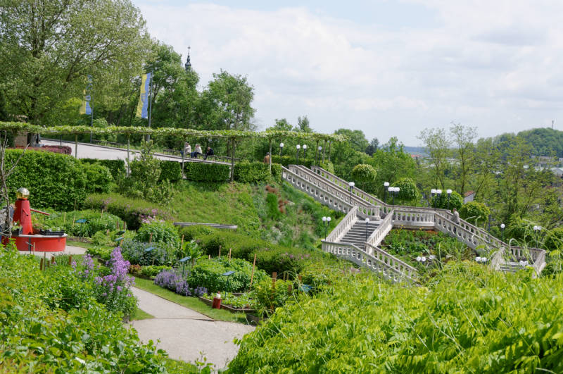

Slide 28
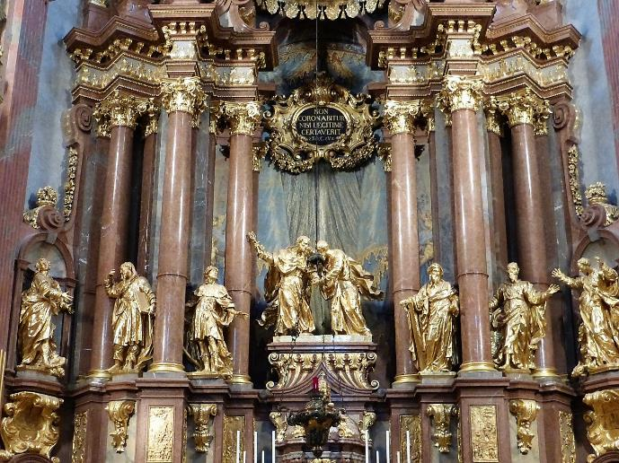
Lorient Vous A Présenté Le Monastère De Melk
Autriche
Les Images Et Le son Du Net
Merci De Votre Visite
DANIEL
La fresque de la coupole. Autour de la Sainte Trinité évoluent les saints rattachés à Melk et à l’ordre bénédictin.

